Slide 1
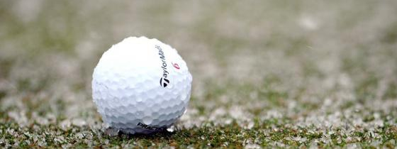
#WEAREMATCHPLAY
WINTER
MATCHPLAY
COMPETITIE 2019 - 2020
Periode : 1 December 2019 - 28 Februari 2020
Inschrijving via de WAMP app
Aan iedereen :
Een onvergetelijke en heroïsche strijd om klaar te zijn voor het nieuwe seizoen.
En onthou : Golf is fairplay & so play fair!

Slide 2
WINTER MATCHPLAY COMPETITION 2019
#WEAREMATCHPLAY
COMPETITIE 2019 ~ 2020
Wanneer :
Tot en met 28 Februari 2020
Waar :
International Golf Maastricht
Championship & Limburg Course
Wat :
9 Holes Matchplay Competitie
18 Holes is mogelijk, maar telt gelijk.
Wie :
Alle leden van GCL & GCM
met IGM speelrecht
Kost :
€ 30 voor het sluitingsevent

Slide 3
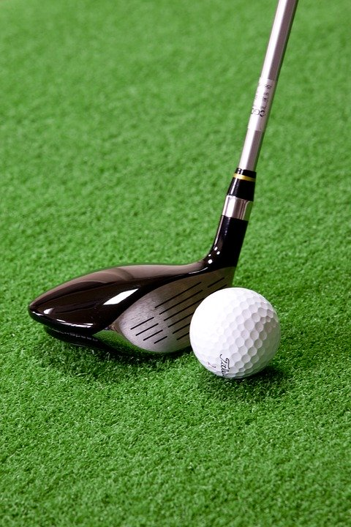
WINTER MATCHPLAY COMPETITION 2019
SLUITINGSEVENT (Kost : € 30)
Wanneer :
Zaterdag, 29 Februari 2020
18.00 uur
Waar :
Den HOESELER
Schepenenlaan 11
3730 HOESELT
(15 km van de golf)
Wat :
Prijsuitreiking met talloze prijzen
WinterBarbecue incl. drank
Gezellig samenzijn & plezier maken
Evaluatie van het event
Good to know :
De winnaar mag GCL gaan
verdedigen op The National (Sterrebeek)
in het gezelschap van Thomas Pieters
#WEAREMATCHPLAY

Slide 4
HOE WERKT DE COMPETITIE-APP?
Installeer de WAMP app (gratis via play store) en maak een profile aan.
In het startscherm zie je onderaan een beker, klik daarop en swipe dan naar links. Klik op de grote + en dan kan je selecteren :
“Golfclub Lanaken by den Hoeseler”
Eens dat je bent ingeschreven, speel je automatisch mee als je tegen een clublid speelt. Je hoeft dus niet meer te zoeken naar de competitie. Het systeem weet wie er ingeschreven is, welke scores er behaald zijn & regelt zelf de rankschikking op basis van het aantal punten.
Er wordt gespeeld op basis van 9 Holes wedstrijden
18 Holes deel je dus best in 2 x 9 Holes
Per gewonnen wedstrijd : 50 punten
Per verloren wedstrijd : 10 punten
Bij square : 30 punten voor beiden
Elke week dat je niet speelt, verlies je 1 punt
Nu zoek je je tegenspeler en golfen maar!
Win een van de talloze prijzen die we zullen uitreiken
op ons sluitingsevent (met winter barbecue)
op Zaterdag, 29 Februari 2020
om 18.00 uur
(bij Davy Rampen van den Hoeseler)
#WEAREMATCHPLAY

Slide 5
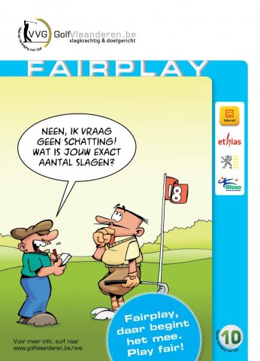
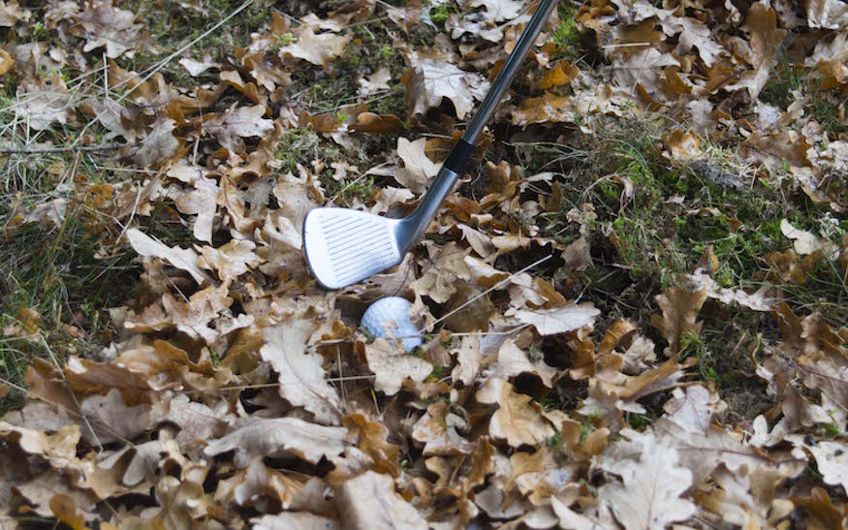
GOLFCLUB LANAKEN : Winter Matchplay Competitie 2019
Wat is nu eigenlijk matchplay?
Matchplay
Een matchplay wedstrijd is een ander soort spelvorm dan een strokeplay wedstrijd.
Bij matchplay is elke gespeelde hole een wedstrijd (match) op zich.
De golfer die op een individuele hole het minst aantal slagen (inclusief strafslagen) heeft gespeeld, heeft de hole gewonnen.
Voor elke gewonnen hole krijgt de golfer 1 punt. De golfer die aan het einde van de golf ronde de meeste holes heeft gewonnen is winnaar, dus matchplay winnaar.
In tegenstelling tot strokeplay hoeven bij matchplay niet alle holes uitgespeeld te worden om als winnaar van de golfbaan af te lopen.
Matchplay termen
Bij matchplay worden vaak de termen “one up” , “one down” en “all square” gebruikt.
Als je 1 hole meer hebt gewonnen dan de tegenstander dan sta je “one up” en de tegenstander staat “one down”. Om het maar helemaal compleet te maken: bij “all square” staat het uiteraard gelijk.
Bij matchplay kun je handicap verrekening toepassen, maar matchplay wordt ook vaak zonder handicap verrekening gespeeld.

Slide 6
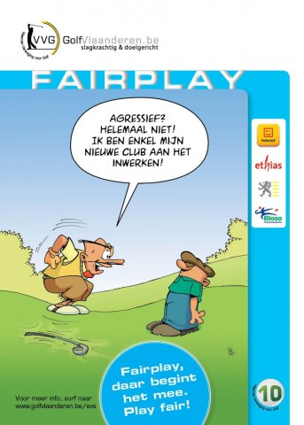
FAIRPLAY, daar begint het mee.
So Play Fair!

